Slide 1
Практическое занятие
Дисциплина:
Проектирование и архитектура программных систем
Тема:
Эффективность и качество проектирования
Преподаватель:
Смирнов Константин Алексеевич
k.a.smirnov@rubin-spb.ru
+7921-301-64-21

Slide 2
1. Структура задач оценки эффективности ИС. Показатели эффективности.
2.Теория праксеологии в проектировании ИС, структурные, функциональные, конструктивные критерии эффективности.
3.Составляющие факторы оценки качества технологии разработки ИС. Основные свойства показателей качества.

Slide 3
1.Оценка качества инженерной деятельности при разработке программных систем.
При разработке ИС приходится решать проблемы, тесно связанные с оценкой эффективности (например, эффективность производительности фирмы проектировщика или эффективность тиражирования ИС или эффективность трудозатрат и т.д.). Эти проблемы, в свою очередь, тесным образом связаны с комплексом задач (см. рис.1) решение которых зависит от разных групп оценщиков.
−Разработчики ИС – руководители подразделений, системные аналитики, программисты сталкиваются с проблемами, которые можно существенно облегчить, если использовать научно обоснованные технические приемы и оценки их проектной деятельности.
−Потребители ИС – заказчики, покупатели, пользователи, сталкиваются с задачами потребительской оценки приобретаемой ИС.

Slide 5
Теория проектирования ИС еще недостаточно разработана, чтобы на любой стадии разработки можно было бы воспользоваться количественными закономерностями для оценки эффективности инженерных решений. Эта ситуация хорошо иллюстрируется почти исключительно описательным, качественным подходом, используемым в современной научной литературе. Такой подход являет собой форму субъективного описания. Научный же подход требует интерпретации субъективных определений в чисто технические термины, которым может быть придана количественная форма и которые, следовательно, можно оценить объективно. Однако ряду важных понятий на сегодняшний день не придумана количественная мера представления (например, структурность представления, легкость использования и др.). Как правило, такие понятия соотносят с функциональными аспектами моделирования ИС

Slide 6
2. Праксеологический подход к оценке эффективности инженерных решений.
Разработка и совершенствование средств и методов описания ИС направлены, в первую очередь, на повышение эффективности применения средств вычислительной техники в области управления. Существующие методики оценки экономического эффекта в денежном выражении для программной составляющей автоматизированных систем в области управления крайне несовершенны из-за необходимости учета множества недостоверных факторов, поэтому приходится широко использовать качественные оценки.
Введем понятие критериев эффективности информационной технологии (ИТ), как показателей полезности результатов функционирования системы. Любой такой показатель может быть неоднозначным и значительно меняться от условий эксплуатации всей системы в целом.
Подходы к оценке эффективности ИТ будем осуществлять с позиций, что эффективность применения средств вычислительной техники и разработки и совершенствования обеспечивающих средств должна оцениваться по основным критериям функционирования ИС: оперативности, точности и полноты информации, которая предоставляется пользователям для принятия решений. Другую составляющую эффективности ИТ свяжем с совершенствованием информационной работы в фирмах, с организацией документооборота и его ведением, т.о. центр тяжести в оценке общего экономического эффекта сместим в сторону совершенствования системы управления.
С целью дальнейшей оценки эффективности инженерных решений разработки ИС воспользуемся идеями общей теории эффективности действия - праксеологией (анализом потребительских эффектов). Согласно ей эффективность того или иного действия соответствует степени достижения цели при заданных затратах.
Трансформируем идеи праксеологии с целью дистанцирования от методов экономической (рублевой) оценки инженерных решений, а также формирования единого общего подхода к методике как оценки системы технологических знаний (прагматический подход), так и оценки выделенных программных систем (апрагматический подход).

Slide 7
Если термин «эффективность» понимать в универсальном смысле, как общее название любого из практических достоинств, то такие понятия, как точность, производительность и т.д., представляют собой разновидности эффективности. С точки зрения праксеологии выделим три основных вида эффективности:
Результативность – степень реализации цели (конечной или промежуточной);
Полезность – разница между ценностью достигнутого результата и затратами на его достижение;
Экономичность – отношение полезного результата действия к средствам, затраченным на его реализацию.
Праксеология различает и другие виды эффективности: производительность, простоту, эстетичность, точность, рациональность и пр. Однако эти виды эффективности представляют собой больше некие условия (факторы), от которых зависят три выделенных вида эффективности.
Для получения обобщенной полной оценки, необходимо использовать понятие суммарной эффективности. Таким праксеологическим понятием является эффективность в синтезированном виде. Эффективность в синтезированном смысле – это совокупность практических достоинств.
Выделим базовые праксеологические параметры:

Slide 8
Выделим базовые праксеологические параметры.
−Цель действия (сокращенно – цель, обозначение - С) – состояние объекта, которое является ценным (желательным), оцениваемое с некоторой позиции. Цель действия определяет направление и структуру действия субъекта, стремящегося к тому, чтобы создать или сохранить желаемую ситуацию.
−Результат действия (обозначение R) – состояние объекта, достигнутое за счет действия и являющееся результатом реализации цели или ее части.
−Затраты (обозначение – N_{c} и N_{r}) – объем ресурсов, планируемых (N_{c}) и израсходованных (N_{R}) на реализацию действия для достижения полезного результата.
Цели, результаты и затраты объединяются общим понятием – эффективность действия. В рамка этого понятия имеем: достижение цели –максимально возможная эффективность действия, результат – положительно оцениваемый достигнутый ресурс, затраты – отрицательно оцениваемый ресурс. Это дает основание считать, что размерность вышеназванных величин одинаковая.

Slide 9
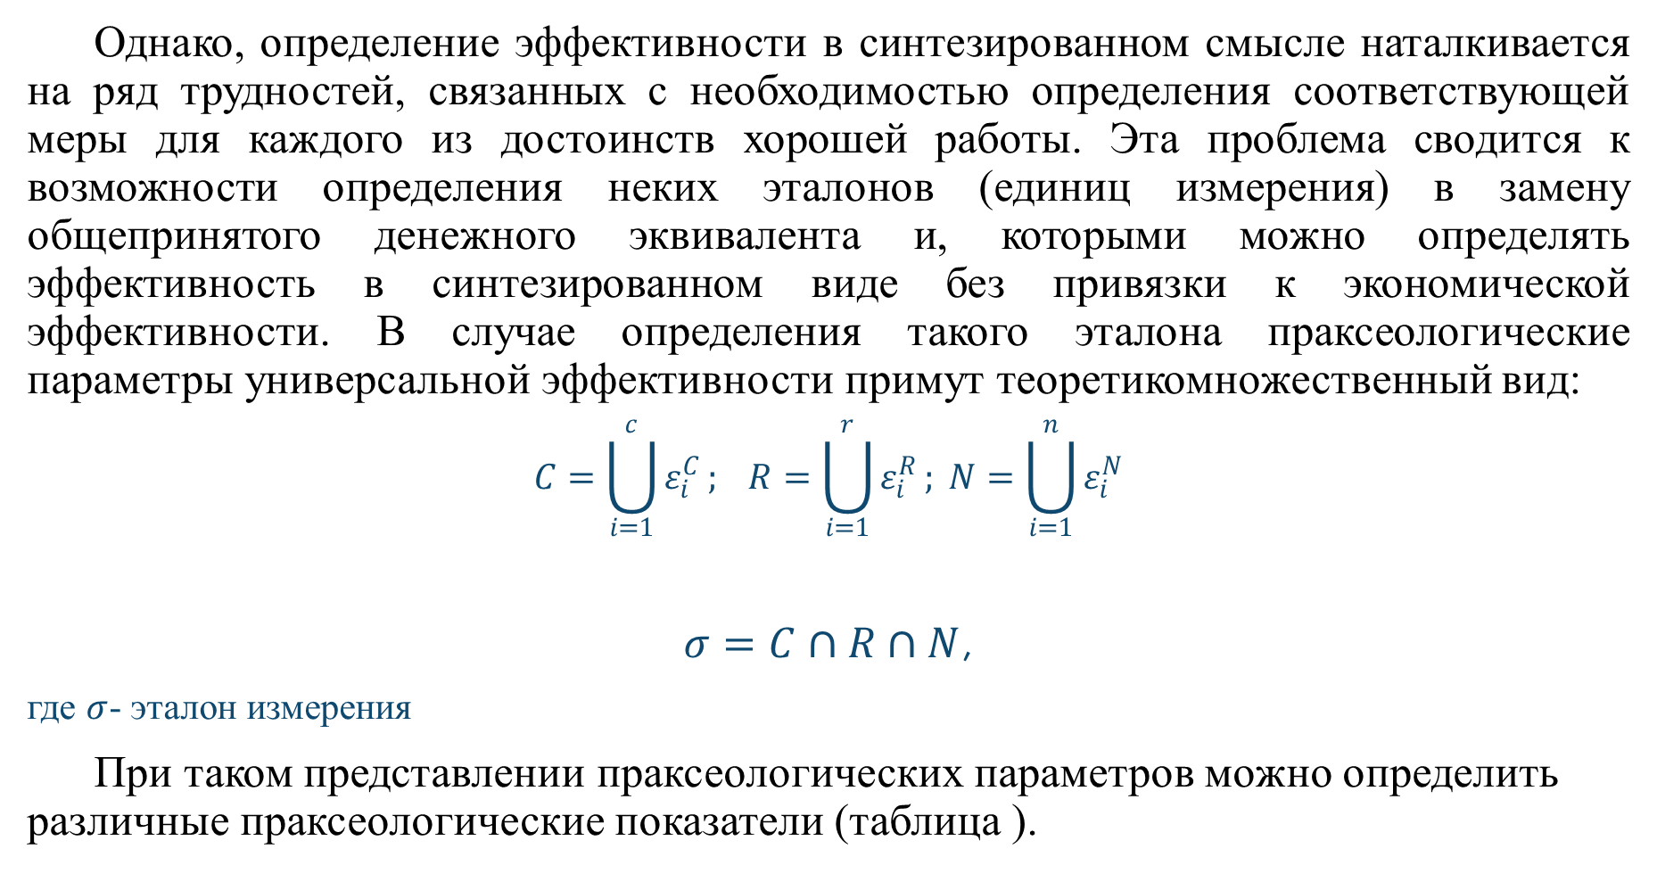
Однако, определение эффективности в синтезированном смысле наталкивается на ряд трудностей, связанных с необходимостью определения соответствующей меры для каждого из достоинств хорошей работы. Эта проблема сводится к возможности определения неких эталонов (единиц измерения) в замену общепринятого денежного эквивалента и, которыми можно определять эффективность в синтезированном виде без привязки к экономической эффективности. В случае определения такого эталона праксеологические параметры универсальной эффективности примут теоретикомножественный вид:
$$C=\bigcup_{i=1}^{c}{ε_{i}^{C}}; R=\bigcup_{i=1}^{r}{ε_{i}^{R}}; N=\bigcup_{i=1}^{n}{ε_{i}^{N}}$$
$σ=C∩R∩N$,
где $σ$- эталон измерения
При таком представлении праксеологических параметров можно определить различные праксеологические показатели (таблица ).

Slide 10
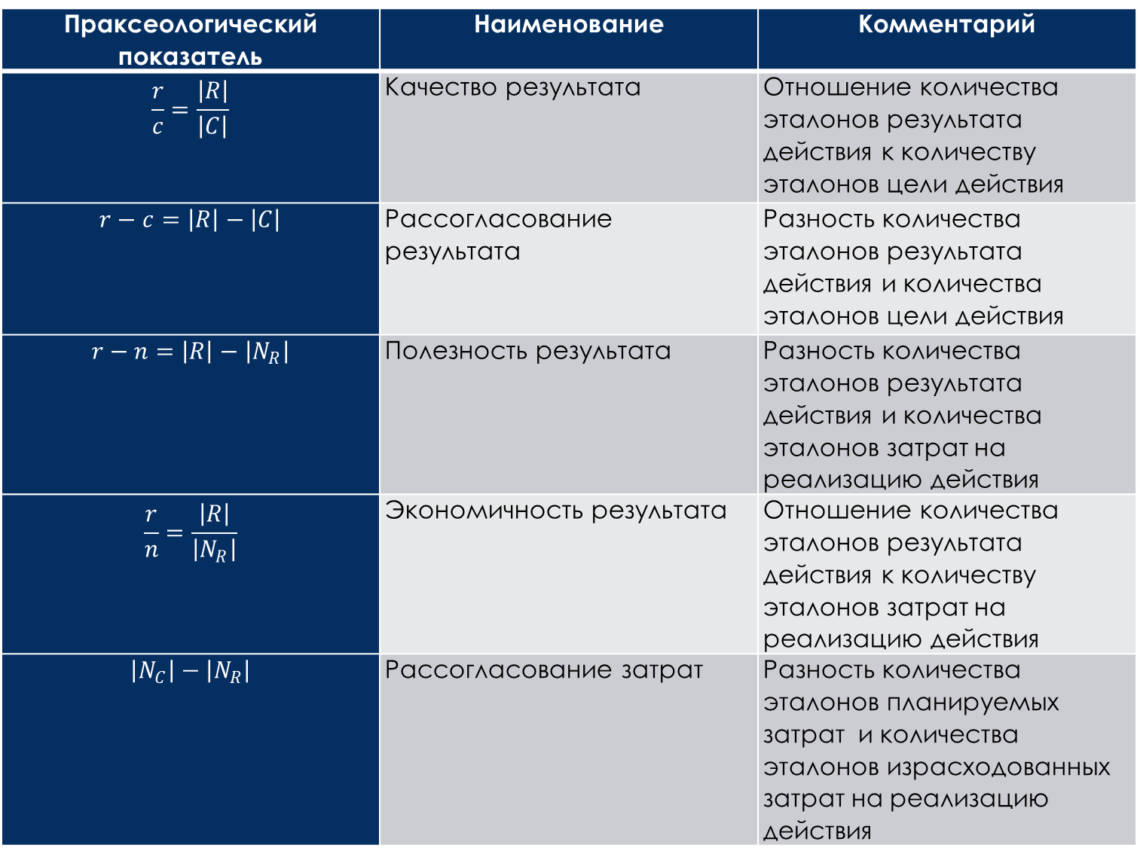
Праксеологический показатель | Наименование | Комментарий
$$\frac{r}{c}=\frac{\left|R\right|}{\left|C\right|}$$ | Качество результата | Отношение количества эталонов результата действия к количеству эталонов цели действия
$$r−c=\left|R\right|−\left|C\right|$$ | Рассогласование результата | Разность количества эталонов результата действия и количества эталонов цели действия
$$r−n=\left|R\right|−\left|N_{R}\right|$$ | Полезность результата | Разность количества эталонов результата действия и количества эталонов затрат на реализацию действия
$$\frac{r}{n}=\frac{\left|R\right|}{\left|N_{R}\right|}$$ | Экономичность результата | Отношение количества эталонов результата действия к количеству эталонов затрат на реализацию действия
$$\left|N_{C}\right|−\left|N_{R}\right|$$ | Рассогласование затрат | Разность количества эталонов планируемых затрат и количества эталонов израсходованных затрат на реализацию действия

Slide 11
Изменение критериев качества будем базировать на введении числовых параметров и мер, характеризующих функциональное назначение и конструктивные особенности конкретных ИС.
Выбор экономических и функциональных критериев для описания эффективности создания и использования ИС зависит от их назначения, области применения и других факторов. Преобладает экономический эффект, описываемый суммарным доходом от использования программного средства в течение его жизненного цикла. Этот доход представим как разность между полной идеальной эффективностью применения ИС и суммарными потерями и затратами, снижающими предельный доход. Тогда экономический эффект сопоставим с праксеологическим показателем полезности результата .
Результат действия R будем рассматривать как совокупный доход от использования ИС, который можно было бы получить при отсутствии затрат на создание (моделирование и стремление получить на этом этапе высокие эксплуатационные характеристики, обеспечить удобное сопровождение и т.д.) и эксплуатацию (последствия сбоев, отказов ПК, ограничения ресурсов по памяти и производительности, неполная отладка программ и т.д.).

Slide 12
Затраты на реализацию действия N будем рассматривать как основные затраты, которые представим следующими составляющими:
−совокупные затраты на создание ИС и обеспечения решения заданных функциональных задач, в том числе на технологическое обеспечение и аппаратную оснащенность разработки;
−затраты на эксплуатацию программных средств, реализующих ИС, а также совокупные потери эффективности из-за ограниченных характеристик реализующей вычислительной техники и неидеальных программ;
−затраты на сопровождение ИС, включая затраты на хранение и контроль его состояния, проведение модернизаций, исправление ошибок.

Slide 13
Очертим круг проблем, за счет решения которых в ИТ повышается эффективность процесса разработки ИС:
−развития методической поддержки, включающей в себя комплекс стандартов, инструкций и методик, определяющих правила моделирования, проведения экспериментов, создания программ, документов, регламентирующих построение объекта разработки и процесса его создания;
−усовершенствования технологической поддержки, поддерживающей технологию сопровождения и эксплуатации программ;
−создания новых, высокоинтеллектуальных средств инструментальной поддержки, состоящих из программных средств и средств вычислительной техники, обеспечивающих автоматизацию инженерных работ по моделированию, разработке и созданию самих программных систем.

Slide 14
3. Составляющие факторы оценки качества инженерной деятельности при проектировании ИС, структурные, функциональные, конструктивные критерии эффективности. Составляющие факторы оценки качества технологии разработки ИС. Основные свойства показателей качества.
Эффективность разработки ИС связана с поиском технически и экономически выгодных инженерных решений. Продукт современной инженерной деятельности должен быть конкурентоспособным. Инженерная деятельность должна быть рентабельна, выгодна, приносить прибыль, которая будет стимулировать инженерную и научную деятельность.

Slide 15
Модели представления проектных решений определяют совокупность понятий, привлекаемых для описания, как организации самого процесса инженерного проектирования, так и разрабатываемой информационной системы. Возникает проблема информационных технологий (ИТ) в оценке эффективности проводимых работ в разрезе как оценки качества технологии разработки ИС, так и оценки качества разрабатываемой ИС (рис.2.1). Рассмотрим пути решение этой проблемы с позиций парадигм апрагматической и прагматической методологий.
3.1 Проблема эффективности оценки качества разрабатываемой информационной системы
Данную проблему будем относить к апрагматическим проблемам (т.е. оценки выделенной ИС), а соответствующие оценки качества - к разряду структурных критериев эффективности. Информационная система имеет единую цель функционирования - обработку информации, характеризуемую управляющими воздействиями, входными и выходными данными, алгоритмом обработки. Однако, являясь по своей сущности сложной системой, т.е. имея, иерархическую структуру с несколькими уровнями группирования и подчиненности отдельных модулей, каждый из которых имеет свою целевую задачу, ИС вызывает трудности с выявлением единого обобщенного критерия эффективности функционирования. Действительно, каждый отдельный компонент (модуль) системы имеет свой специфический частный критерий, как правило, не совпадающий и играющий подчиненную роль по отношению к критерию эффективности всей системы.

Slide 17
Еще одной проблемой является проблема выбора критерия эффективности при наличии обычно нескольких более или менее равнозначных критериев, каждый из которых может стать доминирующим в зависимости от внешних условий и состояния системы. Это обусловлено наличием внешней среды и тем, что каждая сложная система может являться подсистемой системы высшего уровня. Поэтому при разработке ИС приходится ограничиваться анализом критериев качества для некоторых типовых условий функционирования сложных систем, выделять необходимые для оптимизации параметры, оценивать влияние системы высшего уровня на выбор показателя качества.
Структурные критерии эффективности разделим на два вида: функциональные и конструктивные критерии качества.
−Функциональные критерии качества отражают уровень соответствия разработанной ИС ее целям функционирования, характеризуют особенности специфики применения ИС в соответствии с их целевым назначением (точность представления данных, диапазоны изменения параметров, время обработки, адаптивность к внешним воздействиям, достоверность результатов и др.). Функциональные критерии различны, и соответствуют разнообразию областей применения программных средств.

Slide 18
−Конструктивные критерии качества программных средств более или менее инвариантны к их целевому назначению и основным функциям (сложность программ; корректность программ, надежность функционирования; удобства доступа к данным и т.д.).
Отметим, что между функциональными и конструктивными критериями, как правило, прослеживается прямая зависимость и в ряде случаев функциональную оценку можно сопоставить ссоответствующей конструктивной (например, очевидно, что с увеличением количества элементов в системе (конструктивная сложность), уменьшается ее надежность при прочих равных условиях).
В некоторых случаях функциональные критерии можно свести к некоторым показателям обобщенной экономической эффективности применения программ в жизненном цикле. Эта экономическая эффективность может характеризоваться величиной экономии трудозатрат, энергии, материалов и т.д., выраженных через их стоимость или некоторый другой эквивалент. Эффективность функционирования ИС проявляется на этапе эксплуатации и возрастает по мере проведения модернизаций в процессе сопровождения.

Slide 19
3.2 Проблема эффективности проводимых работ в разрезе оценки качества технологии разработки ИС.
Информационные системы будем характеризовать как сложные системы с высокой стоимостью, с длительными сроками инженерного проектирования и изготовления. Таким образом, ИС следует рассматривать во всей полноте прагматических проблем, связанных с моделированием, исследованием, изготовлением, внедрением и эксплуатацией сложных систем. Такая характеристика ИС позволяет ставить проблему оценки затрат, при которой достигается та или иная эффективность технологии разработки. Степень эффективности всей технологической цепочки напрямую зависит от выбора методов решения функциональных задач и определяется конкретными инструментальными средствами и ресурсами для их реализации.
Технологические проблемы слабо связаны с функциональным назначением проектируемой системы, поэтому методы их решения могут рассматриваться отдельно от конкретного целевого назначения ИС.
Длительность и трудоемкость изготовления ИС большого объема может оказаться определяющей для затрат и сроков создания всей информационной системы. В этом случае длительность их разработки определяет качество и степень автоматизации технологии разработки ИС, а в конечном итоге и качество самой ИС.

Slide 20
В настоящее время отсутствует целостная методика выбора характеристик качества ИС и способов их оценки (или измерения), и поэтому все результаты в данной области должны рассматриваться скорее как информация к размышлению, чем как окончательные выводы или предписания. Будем использовать в концепции ИТ наиболее рациональный способ действий по оценке качества ИС, который на сегодняшний день состоит в том, чтобы разработать некоторую систему показателей качества (полезности) и использовать ее для определения направления дальнейшего усовершенствования ИС. Определим основные задачи, на решение которых будем делать акцент при разработке системы показателей полезности. В идеале, показатели полезности должны позволить:
− сравнивать различные варианты архитектурной компоновки моделей представления ИС;
− анализировать причины нежелательного отклонения показателей от желаемых при учете огромного числа формальных и неформальных ограничений на компоновку моделей представления;
−отражать обобщенную «полезность» для общества технологий проектирования программных средств, которая в первую очередь характеризуется трудоемкостью и длительностью создания;
−оценивать качество программ, достигаемое при применении соответствующих технологий изготовления ИС.
В основу оценки эффективности создания ИС положены процессы анализа показателей качества программных средств, а также технико-экономических показателей их цикла разработки

Slide 21
Можно круг правил, которым должны удовлетворять показатели технологии разработки в идеале:
−численно и в наиболее общем виде характеризовать степень выполнения системой своей основной целевой функции;
−позволять выявить и оценить степень влияния на эффективность системы различных факторов и параметров и в том числе затрат различного вида на ее реализацию;
−быть простым и иметь малую дисперсию, т.е. слабо зависеть от случайных неконтролируемых факторов.
Трудно вывести обобщенный критерий, связывающий физические зависимости с величинами, характеризующими ту цель, которой в своем действии должен служить разрабатываемый объект.

Slide 22
Модель качества программных систем МакКола.
Первая модель качества была предложена МакКолом. Предложенная модель была в основном предназначена для определения полной характеристики качества программного продукта через его различные характеристики. Модель качества МакКола имеет три главных направления для определения и идентификации качества программного обеспечения:
использование (корректность, надежность, эффективность, целостность, практичность);
модификация (тестируемость, гибкость, сопровождаемость – факторы качества важные для разработки новой версии программного обеспечения);
переносимость (мобильность, возможность многократного использования, функциональная совместимость – факторы качества важные для переносимости программного продукта на другие аппаратные и программные платформы).

Slide 23
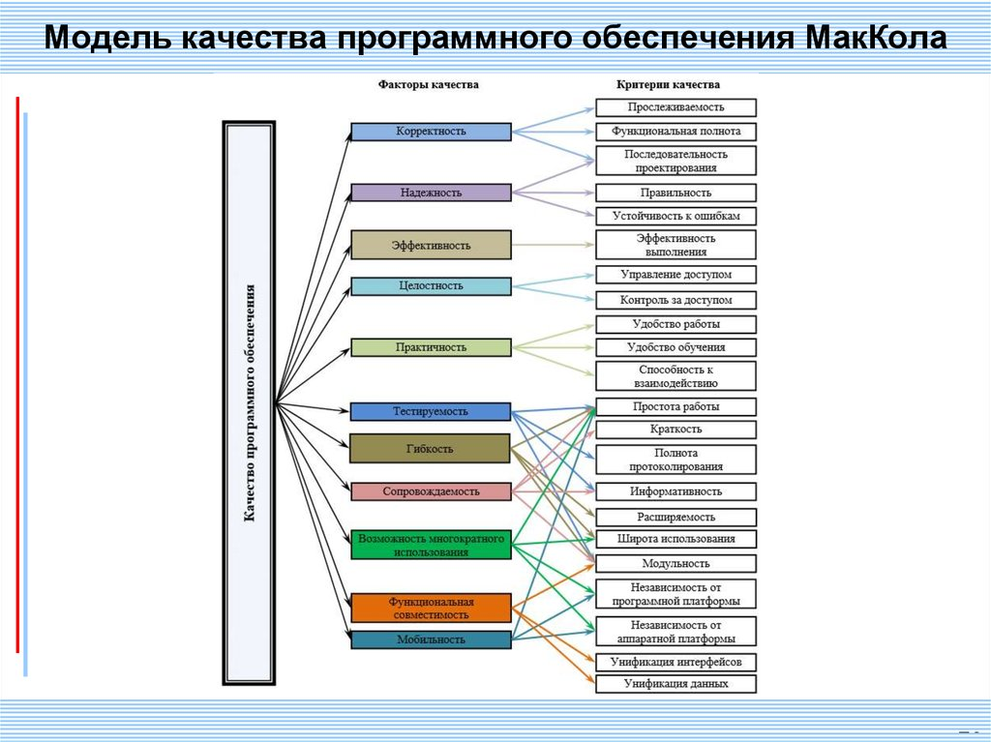

Slide 24
Модель качества программных систем Боэма
Второй из основополагающих моделей качества является модель качества Боэма. Модель Боэма имеет недостатки современных моделей, которые автоматически и качественно оценивают качество программного обеспечения. В сущности, модель Боэма пытается качественно определить качество программного обеспечения заданным набором показателей и метрик. Модель качества Боэма представляет характеристики программного обеспечения в более крупном масштабе, чем модель МакКола. Модель Боэма похожа на модель качества МакКола тем, что она также является иерархической моделью качества, структурированную вокруг высокоуровневых, промежуточных и примитивных характеристик, каждая из которых вносит свой вклад в уровень качества программного обеспечения.
В этой модели практичность описывает, как легко, надежно и эффективно программный продукт может быть использован, сопровождаемость характеризует насколько легко изменить и повторно протестировать программный продукт, и мобильность описывает, как программный продукт может использоваться, даже при изменении программных и аппаратных средств.

Slide 25
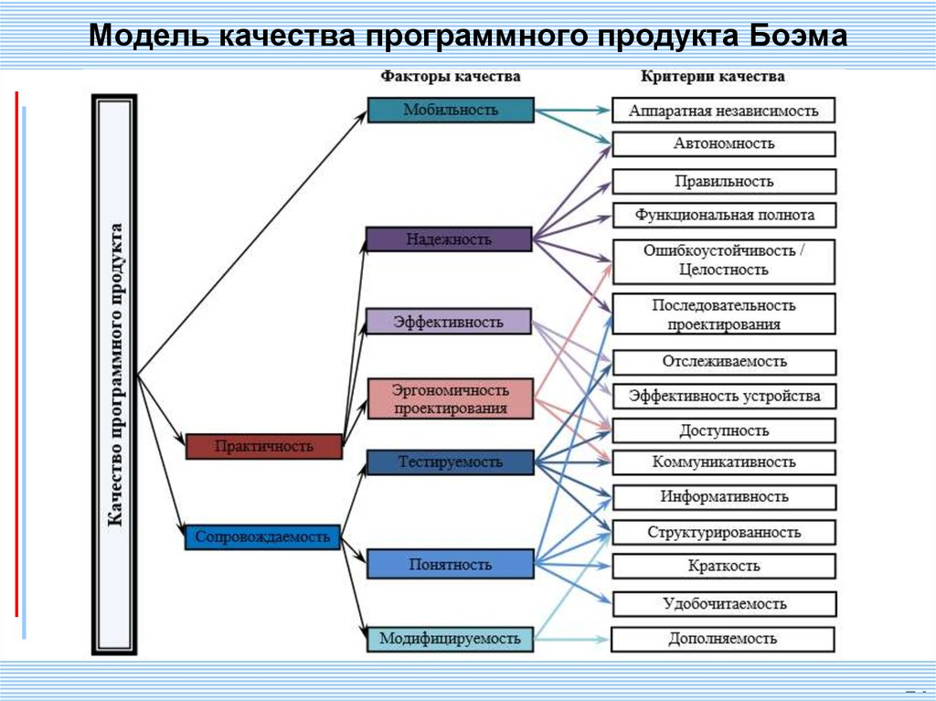

Slide 26
Модель качества программных систем FURPS/FURPS+
Акроним FURPS, используемый в обозначении модели, обозначает следующие категории требований к качеству ПО:
Functionality (Функциональность) /особенности, возможности, безопасность/;
Usability (Практичность) /человеческий фактор, эргономичность, пользовательская документация/;
Reliability (Надежность) /частота отказов, восстановление информации, прогнозируемость/;
Performance (Производительность) /время отклика, пропускная способность, точность, доступность, использование ресурсов/;
Supportability (Эксплуатационная пригодность) /тестируемость, расширяемость, адаптируемость, сопровождаемость, совместимость, конфигурируемость, обслуживаемость, требования к установке, локализуемость/.
Символ «+» расширяет FURPS модель, добавляя к ней:

Slide 27
ограничения проекта (ограничения по ресурсам, требования к языкам и средствам разработки, требования к аппаратному обеспечению);
интерфейс (ограничения накладываемые на взаимодействие с внешними системами);
требования к выполнению,
физические требования,
требования к лицензированию.
FURPS модель качества [8], предложенная Грейди и Hewlett Packard, построена схожим образом с моделями МакКола и Боэма, но в отличие от них состоит из двух слоев, первый определяет характеристики, а второй связанные с ними атрибуты. Основной концепцией, лежащей в основе FURPS модели качества, является декомпозиция характеристик программного обеспечения на две категории требований, а именно, функциональные (F) и нефункциональные (URPS) требования. Эти выделенные категории могут быть использованы как в качестве требований к программному продукту, так и в оценке качества ПП. В настоящее время модель FURPS+ широко используется в разработке программного обеспечения и при идентификации требований к разрабатываемой системе целесообразно использование FURPS+ модели в качестве универсального контрольного перечня характеристик ПО.

Slide 28
Модель качества программных систем Гецци
Карло Гецци и соавторы различают качество продукта и процесса. Согласно модели Гецци к качеству программного обеспечения относят следующие характеристики программного обеспечения: целостность, надежность и устойчивость, производительность, практичность, верифицируемость, сопровождаемость, возможность многократного использования, мобильность, понятность, возможность взаимодействия, эффективность, своевременность реагирования, видимость процесса разработки.
Модель качества программных систем Дроми
Модель качества Дроми [10] основана на критериях оценки. Модель Дроми стремится оценить качество системы, в то время как каждый программный продукт, имеет качество отличное от других. Модель Дроми помогает в предсказании дефектов ПО и указывает на те свойства ПО, пренебрежение которыми может привести к появлению дефектов. Эта модель основывается на отношениях между характеристиками качества и подхарактеристиками, между свойствами программного обеспечения и характеристиками качества ПО.

Slide 29
Модель качества SATC
В Центре обеспечения качества программного обеспечения NASA (Software Assurance Technology Center, SATC) была разработана программа метрик [11], обеспечивающая оценку рисков проекта, качества продукции и эффективности процессов. Программа SATC рекомендует отдельно отслеживать качество требований, качество программного обеспечения и других продуктов (документации), качество тестирования и качество выполнения процессов. Модель качества SATC определяет набор целей, связанных с программным продуктом и атрибуты процессов в соответствии со структурой модели качества программного обеспечения ISO 9126-1.

Slide 30
Модель качества ISO 9126
Качество программного обеспечения определяется в стандарте ISO 9126-1 как всякая совокупность его характеристик, относящихся к возможности удовлетворять высказанные или подразумеваемые потребности всех заинтересованных лиц.
Модель качества ISO 9126-1 различает понятия внутреннего качества, связанного с характеристиками ПО самого по себе, без учета его поведения; внешнего качества, характеризующего ПО с точки зрения его поведения; и качества ПО при использовании в различных контекстах – того качества, которое ощущается пользователями при конкретных сценариях работы ПО. Для всех этих аспектов качества введены метрики, позволяющие оценить их. Кроме того, для создания надежного ПО существенно качество технологических процессов его разработки. Взаимоотношения между этими аспектами качества по схеме, принятой ISO/IEC 9126 (ISO/IEC 9126-1:2001; ISO/IEC TR 9126- 2:2003 , ISO/IEC TR 9126-3:2003 , ISO/IEC TR 9126-4:2004, показано на рисунке.

Slide 31
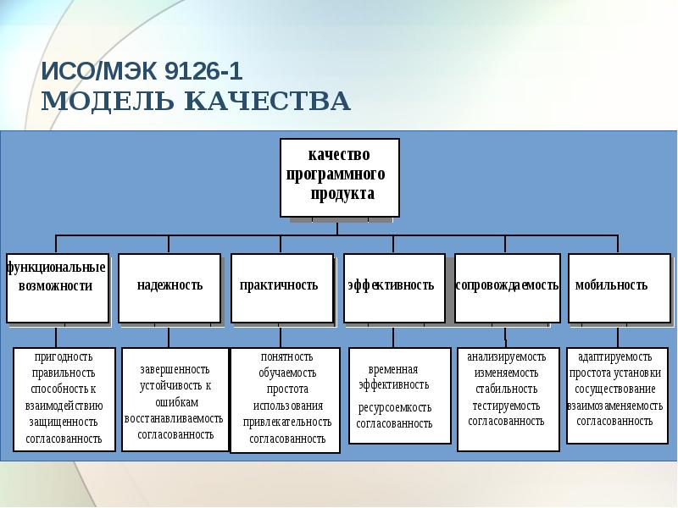

Slide 32
Модель качества программных систем QMOOD
Джагдиш Банзия и Карл Дэвис [15] предложили иерархическую модель качества для объектно-ориентированного проектирования (QMOOD), которая расширяет методологию модели качества Дроми и включает в себя четыре уровня:
1)Определение показателей качества проекта: набор атрибутов качества проекта,
которые используются в QMOOD для описания характеристик объектноориентированных систем включат: функциональность, эффективность, понятность, расширяемость, возможность многократного использования и гибкость.
2)Определение объектно-ориентированных свойств проекта: свойства проекта мо-
гут быть определены в процессе исследования внутренней и внешней структуры, функциональности компонент проекта, атрибутов, методов и классов. Структурным и объектно-ориентированным множеством свойств проекта, которые используются в QMOOD, являются: размер проекта, иерархическая структура, инкапсуляция, связанность, состав проекта, наследование, полиморфизм, обмен информацией, сложность.
3)Определение объектно-ориентированных метрик проекта: различные объектно-
ориентированные метрики проекта.
4)Определение объектно-ориентированных свойств проекта: Компоненты проекта были определены для определения архитектуры объектно-ориентированного проекта. Эта модель определяет парадигму, а также вводит ряд новых объектноориентированных метрик.

Slide 33
Другие модели качества программных систем
Модели качества представляют два различных подхода к показателям качества на протяжении всего жизненного цикла программного обеспечения. Характеристики качества могут быть сведены к двум группам:
1)эффективность, безопасность, доступность и функциональность;
2)модифицируемость, мобильность, возможность многократного использования, наследуемость и тестируемость.
Согласно модели качества Хосрави К. и др. процесс оценки качества состоит из двух задач:
1)выбор глобальной характеристики;
2)выбор подхарактеристик, связанных с глобальной характеристикой.
Эта модель качества основана на многократном использовании программного обеспечения в качестве глобальной характеристики и акценте на возможности многократного использования, понятности, гибкости, модульности, надежности, масштабируемости и удобстве использования. Модель качества Хосрави и др. связала показатели качества и подхарактеристики, используя определения IEEE, ISO/IEC и некоторых других моделей качества.
Для оценки качества программного обеспечения на основе теории нечетких множеств и метода анализа иерархий, Чанг и др. были определены руководящие принципы и это подход ими был применен к модели качества ISO 9126-1. Оценки качества программного обеспечения основаны на характеристиках и подхарактеристиках модели
ISO 9126-1.
Шармой А. и др. была предложена компонентно-ориентированная модель качества разработки программного обеспечения, которая включает все характеристики и подхарактеристики модели качества ISO 9126-1, а также предлагает новые подхарактеристики, такие как пригодность к повторному использованию, гибкость, сложность, прослеживаемость, масштабируемость. Метод анализа иерархий в этой модели используется для оценки качества проекта.

Slide 34
Задание:
Выбрать модель оценки качества ПО и по нему провести анализ
программного обеспечения ВКР.
2. Оформить, представить анализ качества разрабатываемого ПО в рамках ВКР.
Оформление : № группы, Ф.И.О. , номер, тема лабораторной работы, основной текст (структурированный, рисунки), выводы.
konst17@mail.ru

